Slide 1
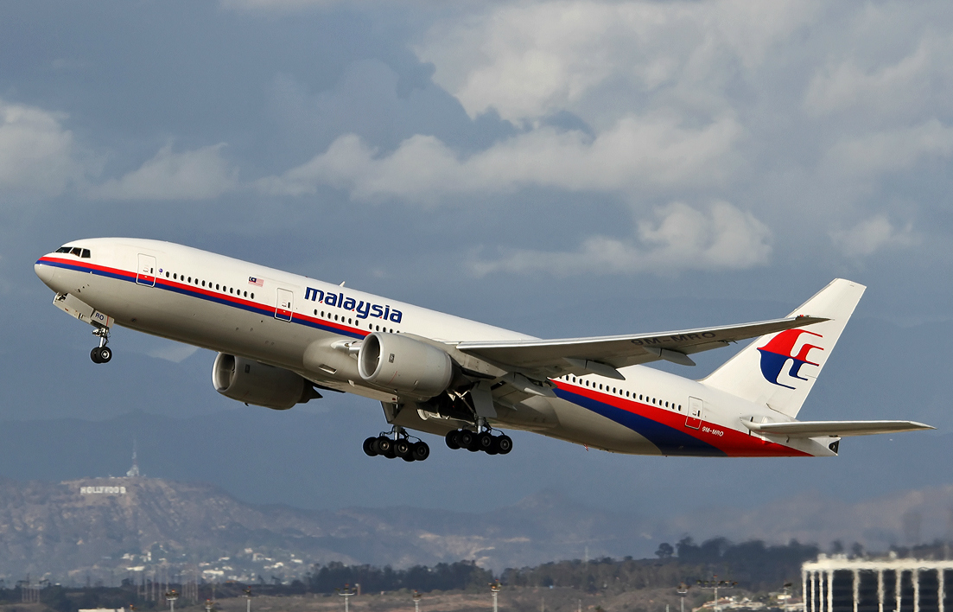
A gép ami soha nem érte el úticélját
Készítette:Szűcs Lilla 9/a

Slide 2
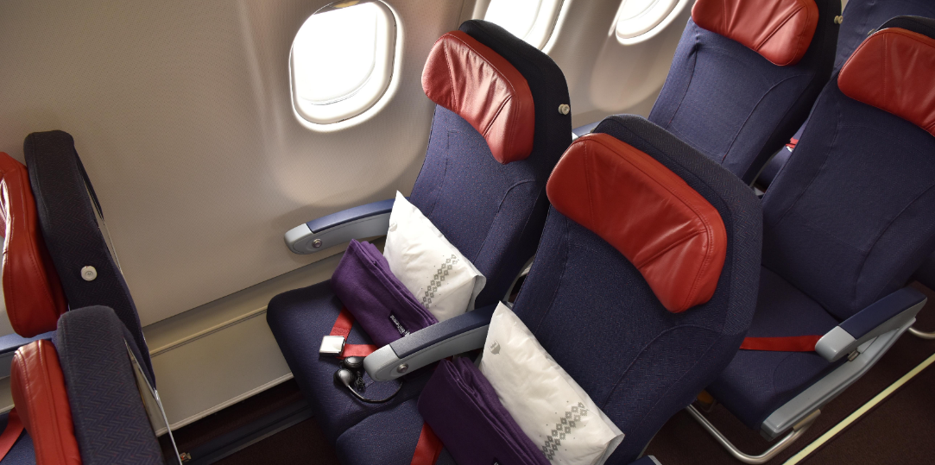
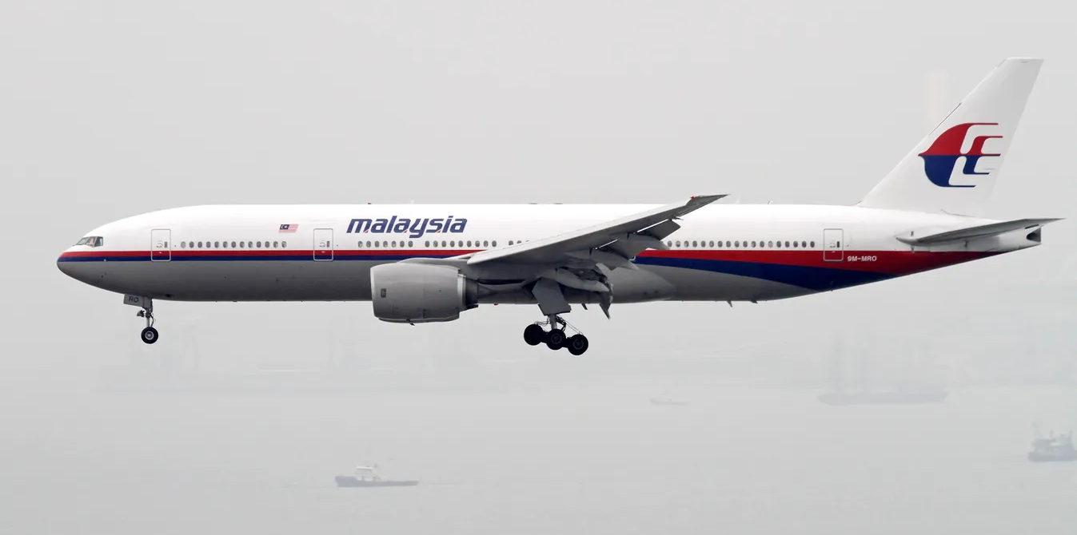
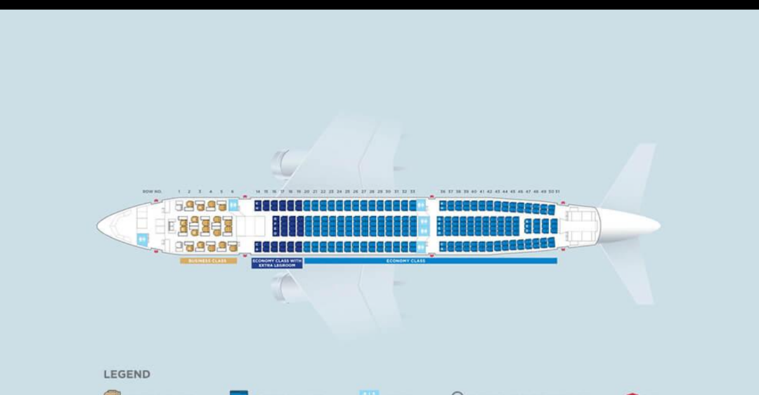
A járat adatai
Légitársaság: Malaysia Airlines
Repülőgép típusa: Boeing 777-200ER
Felszállás helye: Kuala Lumpur
Célállomás: Peking
Felszállás dátuma: 2014. március 8.
Utasok száma: 227 +12 személyzet

Slide 3
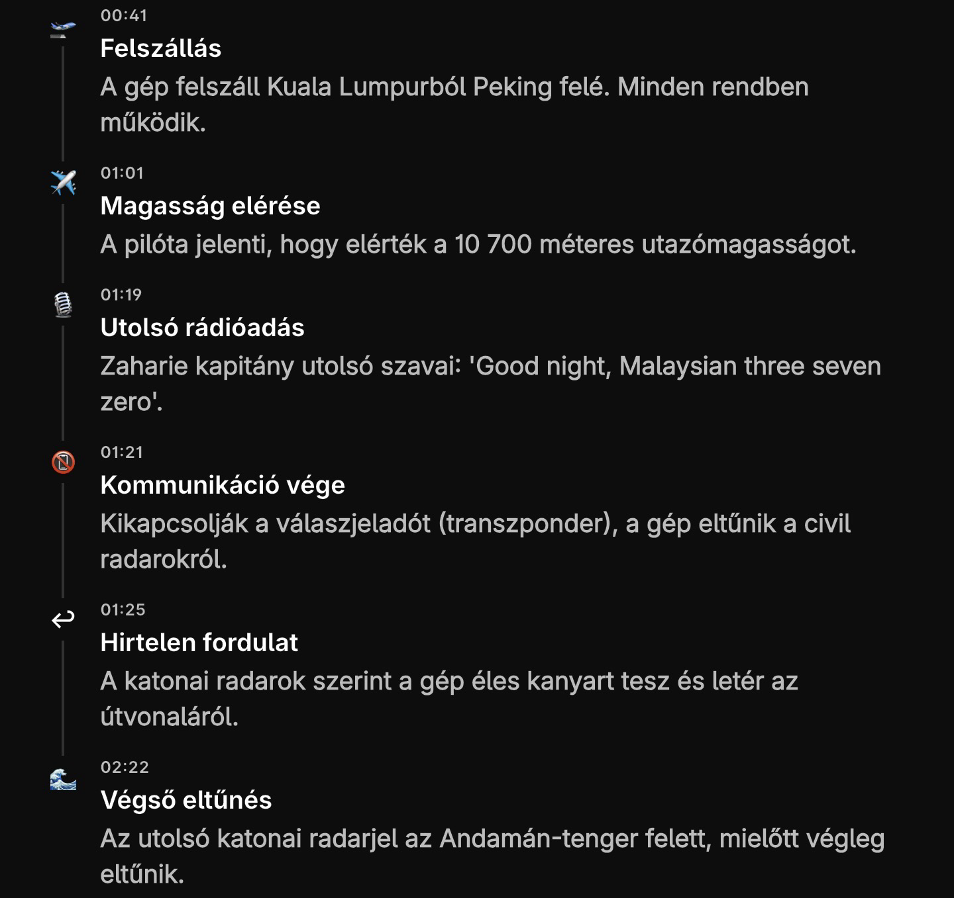
Mi történt a felszállás utáni első órában?
Kommunikáció megszakadása
Z- kanyar ->Dél-Nyugat
6 órányi csend
“7.Ping,,

Slide 4
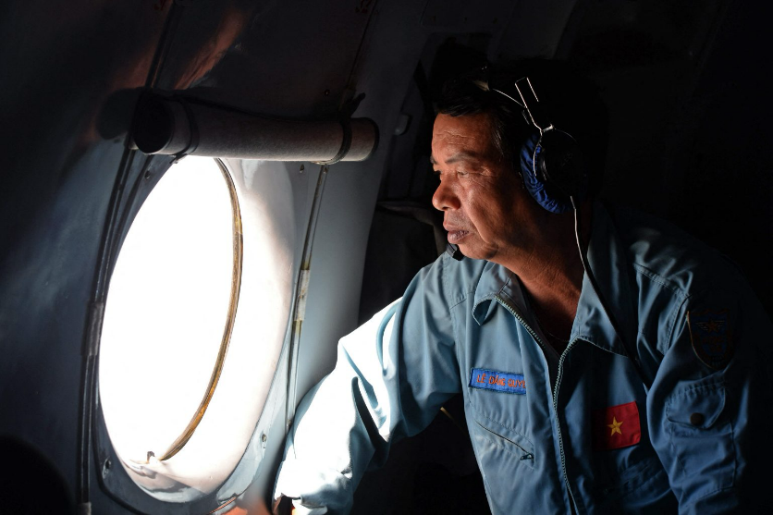
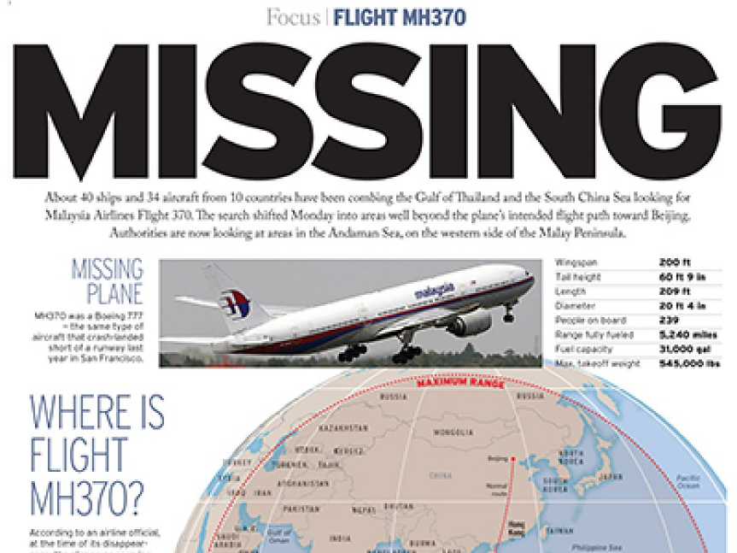
Keresés
Dél-Kínai tenger
Adamán-tenger és Malaka-szoros
Indiai-óceán->műholdas adatok
Nehézségek
25 ország

Slide 5
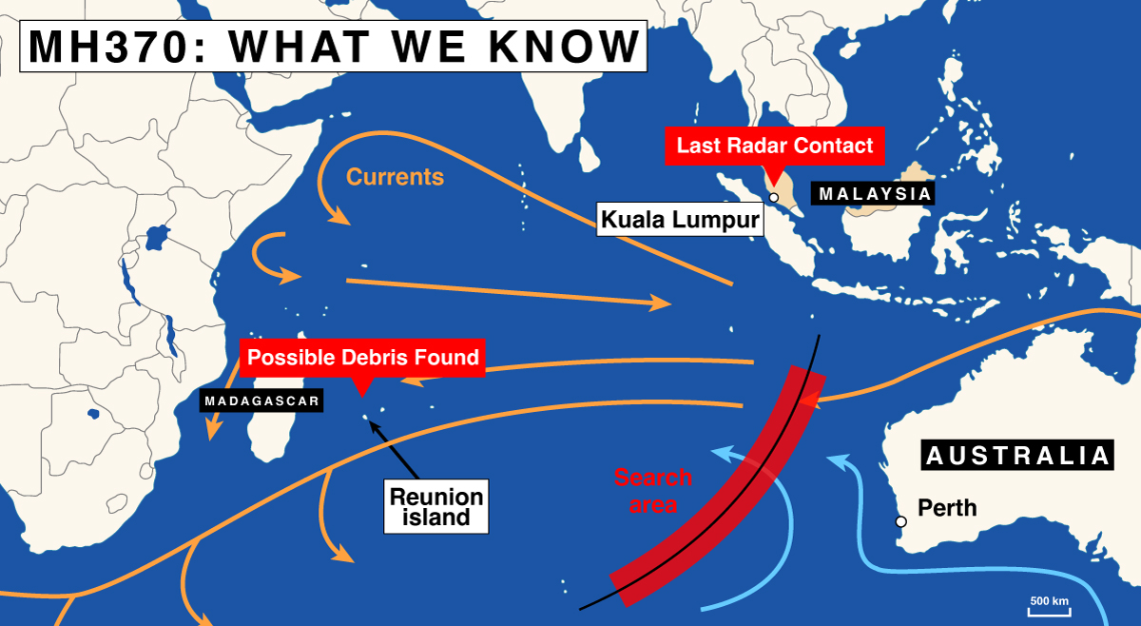

Slide 6
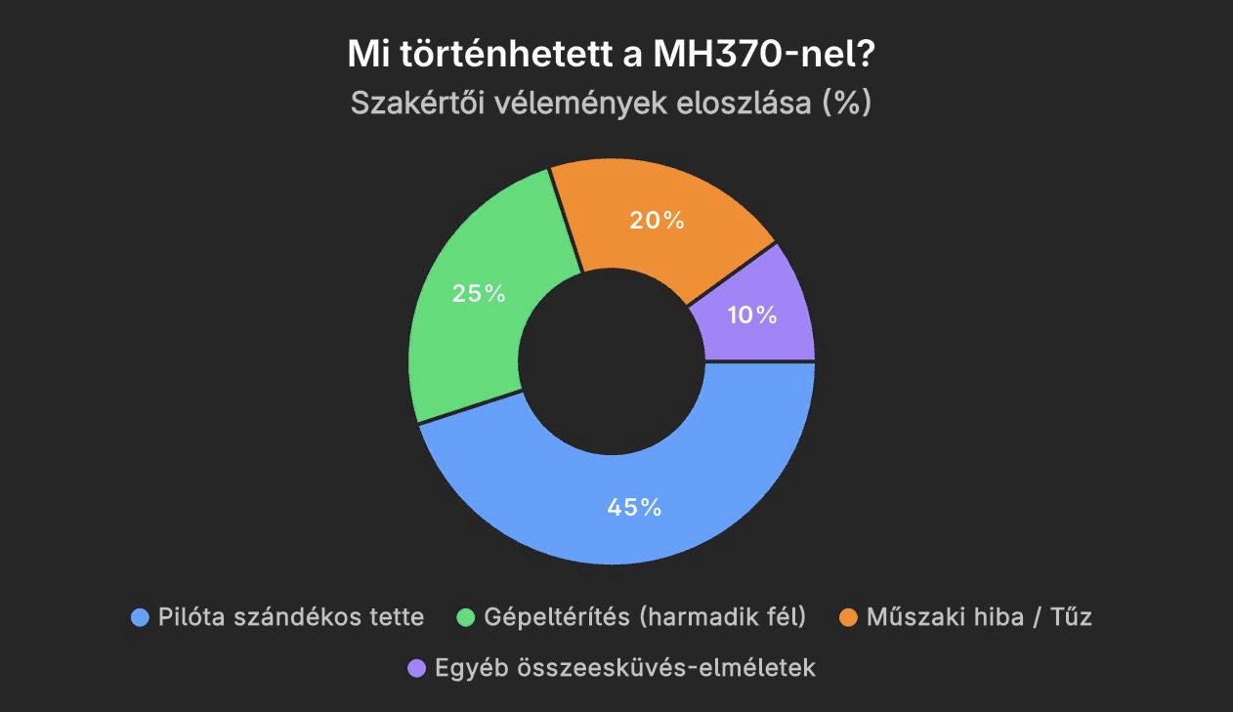
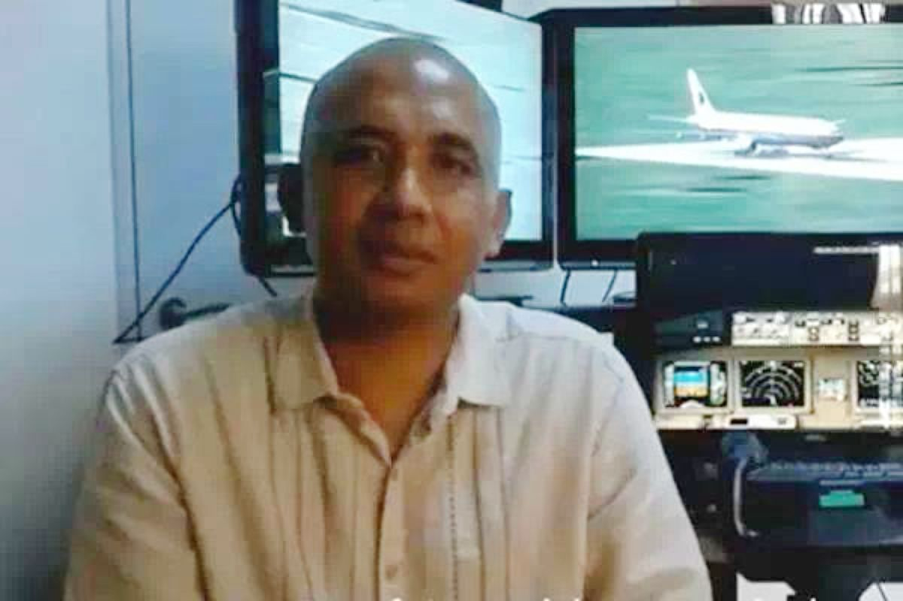
Elméletek
1. Dühös ellenzéki pilóta->Zaharie Ahmad Shah ,,láthatatlan öngyilkosság”
2.Gépeltérítés->2 utas hamis útlevél
3.Műszaki hiba/tűz
4.Hipoxia (légnyomás vesztés)
(5.Vadabb összeesküvés-elméletek)

Slide 7
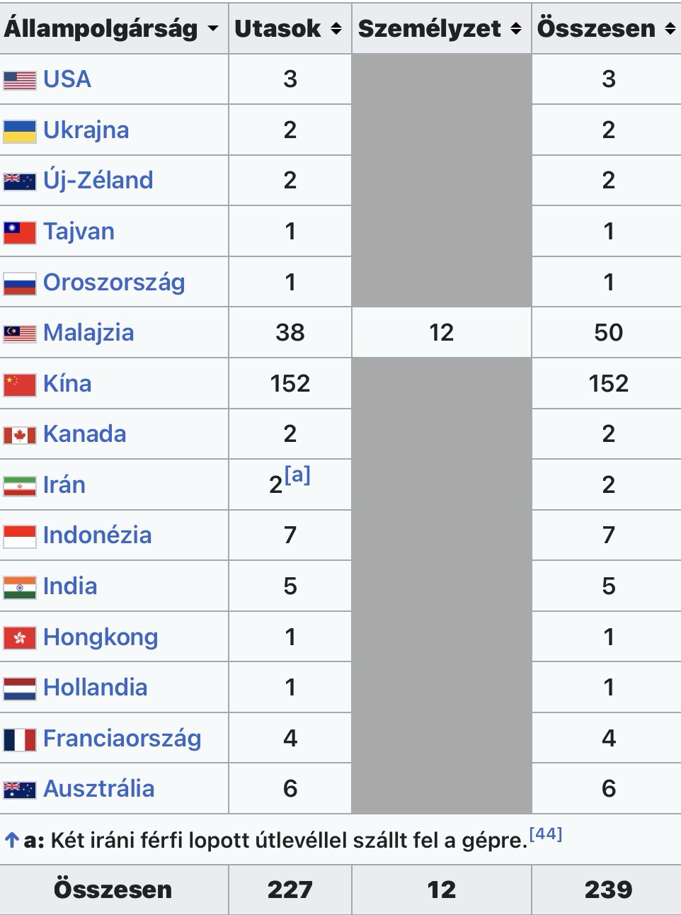
Utas lista
Itt látszik a 2 utas hamis útlevéllel

Slide 8
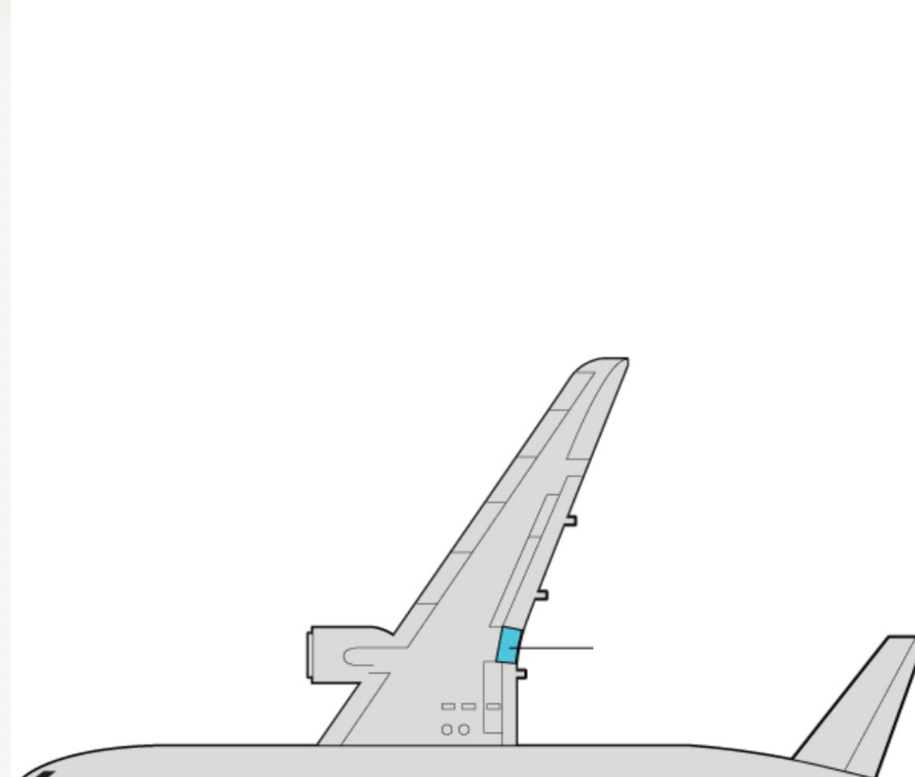
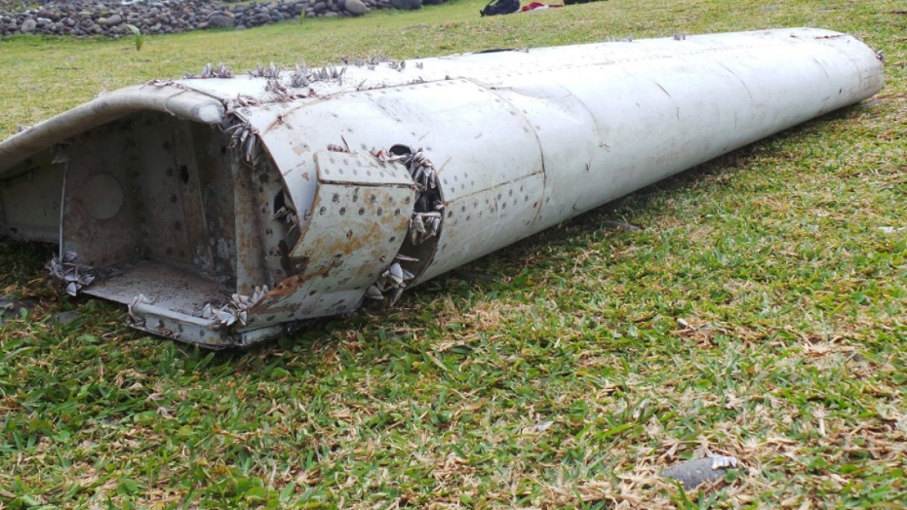
Fizikai bizonyítékok
Flaperon(szárnylapát)->2015
További leletek->Madagaszkár,Mozambik stb.
Mit árulnak el?-> a gép nagy sebességgel csapódott a vízbe

Slide 9
Napjainkban(hol tartunk most?)
10. Évforduló
Új remény
zárójelentés
2017
Keresés
leállítása
2018
2019
2020
2021
WSPR
technológia
2022
2023
2024
2025
2026
Ocean
Infinity

Slide 10


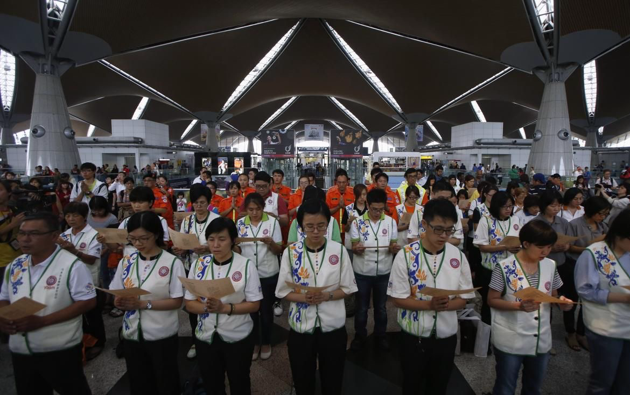
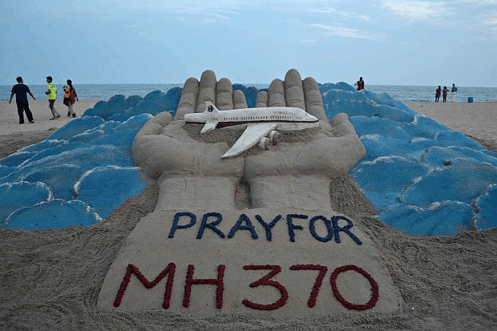
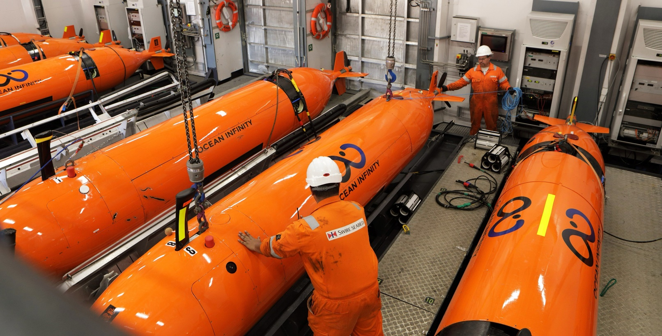
Képek a keresésről és megemlékezésről

Slide 11



Összefoglalás

